Slide 1
Express Installation http://expressjs.com
CS 485 Web Application Development
เยาวดี เต็มธนาภัทร์
Lecture 12

Slide 2
Express
Web Application Framework สนับสนุนการเขียนแอพพลิเคชัน
Light-weight และ minimalist
ให้โครงสร้างและการจัดองค์กรสำหรับเว็บแอพ
รองรับ middleware อื่นเพื่อเพิ่มความสามารถในการสร้างเว็บแอพได้
การติดตั้ง
mkdir myExpressApp
cd myExpressApp
npm init // สร้าง package.json ให้ตั้งชื่อและตอบค่า entry point ให้เหมาะสม
npm install express --save

Slide 3
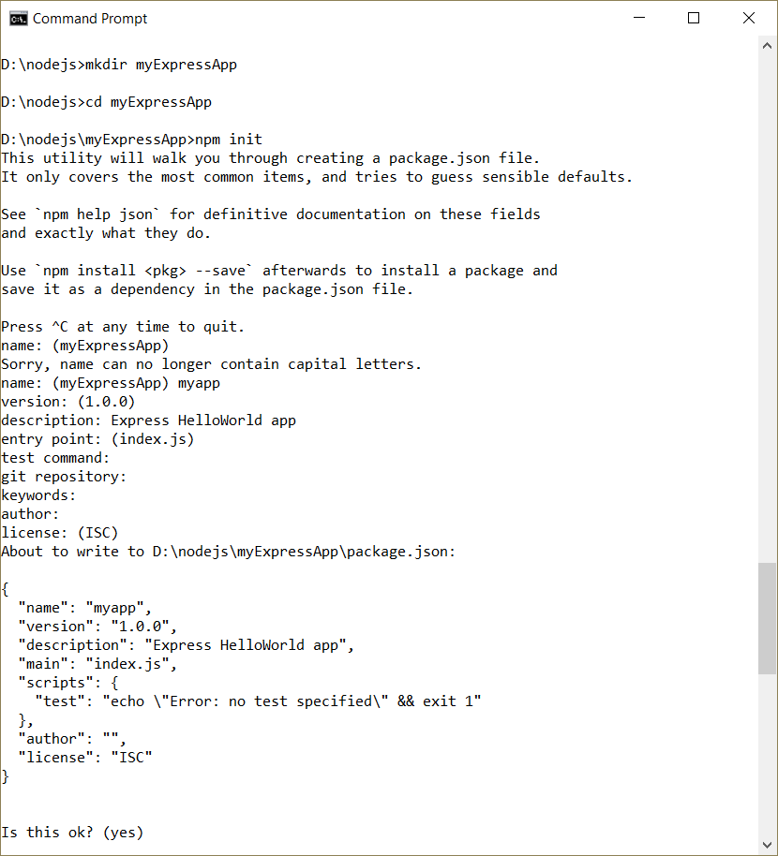

Slide 4
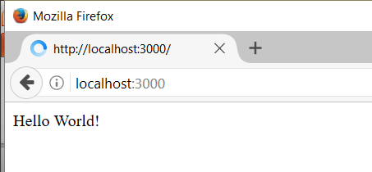
ตัวอย่าง Express HelloWorld: app.js
เขียน app.js แล้วรัน server: node app.js
// app.js
var express = require('express')
var app = express()
app.get('/', function (req, res) {
res.send('Hello World!')
})
app.listen(4000, function () {
console.log('Example app listening on port 3000!')
})

Slide 5
Routing
แอพพลิเคชัน ต้องรู้ว่าจะร้องขอไปที่จุดใด (endpoint)
http://localhost:4000/ -- '/' เป็น endpoint
http://localhost:4000/admin -- '/admin' เป็น endpoint
Route ช่วยในการกำหนดจุดเข้าถึงปลายทางโดยกำหนด

Slide 6
โครงสร้างของ Routing (1)
app.METHOD(Endpoint, Handler)
เทียบได้กับ app.action(where, what-to-do)
METHOD:
บอกเมท็อดของการร้องขอของ route นั้น ทั่วไป GET, PUT, POST
เช่น app.get(), app.post(), app.put()
Express สนับสนุนอื่น ๆ ด้วย (http://expressjs.com/en/guide/routing.html)
มีเมท็อดพิเศษเรียกว่า ‘all’
เมท็อดนี้ใช้เพื่อ loading middleware functions ของ path ที่ระบุกับทุก request methods

Slide 7
โครงสร้างของ Routing (2)
app.METHOD(Endpoint, Handler)
เทียบได้กับ app.action(where, what-to-do)
ENDPOINT:
path ที่ร้องขอ รวมไปถึง อาจเป็น regular expression เช่น
app.get('/ab*cd', ...);
match:
localhost:3000/abcd
localhost:3000/abXYZcd
...

Slide 8
โครงสร้างของ Routing (3)
app.METHOD(Endpoint, Handler)
เทียบได้กับ app.action(where, what-to-do)
HANDLER หรือ ‘callback’
function ที่กำหนดวิธีการประมวลผลการร้องขอนั้น
รับพารามิเตอร์เป็น request และ response
เช่น
app.get('/', function(request, response) {
ส่ง anonymous function ซึ่งรับวัตถุ request และ คืนค่า response

Slide 9
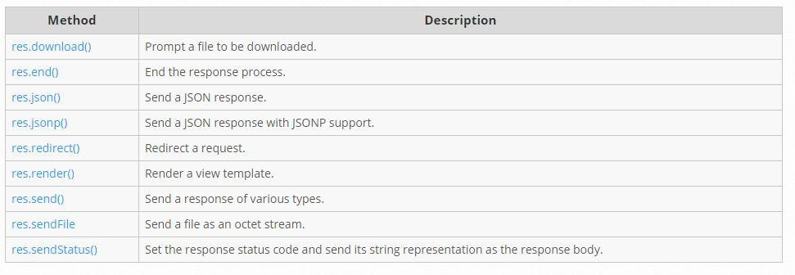
Response methods
Notes:
https://www.youtube.com/watch?v=OlapNW9Jc8s
https://www.youtube.com/watch?v=gnsO8-xJ8rs&t=3042s

Slide 10
4 Features หลักของ Express
Routing – จัดการกับการร้องขอสำหรับแต่ละ URL กับแต่ละ HTTP Method
Middleware – ช่วยให้การร้องขอไหลไปได้ยังหลาย handlers อย่างเป็นลำดับ
Methods และ Properties – เพิ่มเมท็อดของวัตถุ request และ response
View – สำหรับ dynamically rendering HTML

Slide 11
Routing

Slide 12
Routing
วิธีการในการ map การร้องขอ กับ ฟังก์ชันการจัดการ
var host = '127.0.0.1';
var express = require('express');
var path = require('path')
var app = express();
app.get('/z/:what', function (req, res) {
console.log("inside get /z with " + req.params.what);
res.end("Welcome to my home!");
});
app.listen(3000);
Routing with parameter

Slide 13
Method และ Properties

Slide 14
Request และ Response
Request: https://expressjs.com/en/api.html#req
req.path, req.params.name, req.url, req.baseUrl, req.body
Response: https://expressjs.com/en/api.html#res
res.send, res.end, res.json, res.redirect, res.cookie

Slide 15
server.js: ตัวอย่างการส่งคืน JSON
const express = require('express');
const app = express();
const port = 4000;
app.get('/products', (req, res) => {
const Products = [
{category: 'Sporting Goods', price: '$49.99', stocked: true, name: 'Football', sku:'1234'},
{category: 'Sporting Goods', price: '$9.99', stocked: true, name: 'Baseball', sku:'3444'},
{category: 'Sporting Goods', price: '$29.99', stocked: false, name: 'Basketball', sku:'1344'},
{category: 'Electronics', price: '$99.99', stocked: true, name: 'iPod Touch', sku:'3422'},
{category: 'Electronics', price: '$399.99', stocked: false, name: 'iPhone 5', sku:'2567'},
{category: 'Electronics', price: '$199.99', stocked: true, name: 'Nexus 7', sku:'3214'},
{category: 'Kitchenware', price: '$9.99', stocked: true, name: 'Pot', sku:'1414'},
];
res.json(Products);
});
app.listen(port, () => console.log(`Server started at port ${port}`));

Slide 16
แก้ไขไฟล์ package.json
{
"name": "myapp",
"version": "1.0.0",
"description": "Express HelloWorld app",
"main": "server.js",
"scripts": {
"start": "node server.js",
"server": "nodemon server.js"
},
"author": "",
"license": "ISC",
"dependencies": {
"express": "^4.14.1"
}
}

Slide 17
คำสั่ง Fetch

Slide 18
คำสั่ง JavaScript: fetch https://developer.mozilla.org/en-US/docs/Web/API/Fetch_API/Using_Fetch
fetch:
ช่วยการทำการร้องขอคล้าย XMLHttpRequest.
ใช้เพื่อ access หรือ manipulate ส่วนของ HTTP pipeline เช่น request, response
ดึง resources แบบ asynchronous จากเครือข่าย
ตัวอย่างการใช้งานอย่างง่าย
fetch('http://example.com/movies.json')
.then(function(response) { return response.json(); })
.then(function(myJson) { console.log(myJson); });

Slide 19
ตัวอย่าง fetch
การทำ fetch เพื่อ POST ข้อมูล JSON
var url = 'https://example.com/profile';
var data = {username: 'example'};
fetch(url, {
method: 'POST', // or 'PUT'
body: JSON.stringify(data),
headers: new Headers({'Content-Type': 'application/json'})
})
.then(res => res.json())
.catch(error => console.error('Error:', error))
.then(response => console.log('Success:', response));

Slide 20
ตัวอย่าง fetch เพื่อ uploading file
var formData = new FormData();
var fileField = document.querySelector("input[type='file']").files;
formData.append('username', 'abc123');
formData.append('avatar', fileField.files[0]);
fetch('https://example.com/profile/avatar', {
method: 'PUT',
body: formData
})
.then(response => response.json())
.catch(error => console.error('Error:', error))
.then(response => console.log('Success:', response));

Slide 21
เชื่อมต่อระหว่าง Express และ react

Slide 22
แก้ไข package.json ใน react
{
"name": "client",
"version": "0.1.0",
"private": true,
"dependencies": {
"react": "^16.2.0",
"react-dom": "^16.2.0",
"react-scripts": "1.1.1"
},
"scripts": {
"start": "react-scripts start",
"build": "react-scripts build",
"test": "react-scripts test --env=jsdom",
"eject": "react-scripts eject"
},
"proxy": "http://localhost:4000"
}

Slide 23
demo

Slide 24
การรัน Express และ React ร่วมกัน
แก้ไข App
class App extends Component {
constructor() {
super();
this.state = {
custName: '', // customer name
list: [], // product list
filterText: '', // filter text string in search bar
inStockOnly: false, // checkbox in search bar
type: '', // category type in search bar
countAdd: 0, // make sku unique when add to shopping cart
cartProducts: [], // shopping cart
checkOut: null, // customer name + checkout items
categoryList: [],
}
}

Slide 25
การรัน Express และ React ร่วมกัน
componentDidMount() {
fetch('/products')
.then(res => res.json())
.then(products => this.setState({list: products,
categoryList: this.uniqueArray("category", products)
}));
}
uniqueArray = (field, oList) => {
return oList.reduce(function (a, d) {
if (a.indexOf(d[field]) === -1) {
a.push(d[field]);
}
return a;
}, []);
}

Slide 26
render() {
console.log(this.state.categoryList);
return (
<div className="container">
<section className="guideline-section">
<div className="catalog media-block blue">
<MessageBox className="alert-info">Our Products</MessageBox>
<SearchBar options={this.state.categoryList} placeholder='category'
onSelectChange={this.onCategoryChange}
onFilterTextChange={this.handleFilterTextChange}
onInStockChange={this.handleInStockChange}
/>
<ProductTable products={this.state.list.sort((a,b)=>{return a.category > b.category})}
filterText={this.state.filterText}
inStockOnly={this.state.inStockOnly}
type={this.state.type}
action={this.onAdd}
btnName={'Add To Cart'}
/>
</div>
<div className="cart media-block orange">
<MessageBox className="alert-error">Your Shopping Cart</MessageBox>
<ProductTable products={this.state.cartProducts}
action={this.onRemove}
btnName={'Remove'}
/>
<MessageBox style={{textAlign: 'right', marginRight:'3%'}}>{'Total '+this.sumTotal()}</MessageBox>
<TextInput onChange={this.onChange} action={this.onCheckout} value={this.state.custName}/>
<div>{this.state.custName? this.state.custName: "---"}</div>
<MessageBox className="alert-error">Checkout</MessageBox>
<div>{this.state.checkOut? JSON.stringify(this.state.checkOut): ''}</div>
</div>
</section>
</div>
);
}

Slide 27
ใช้ npm concurrently
concurrently เป็น API ที่ใช้ในการรัน > 1 processes
ติดตั้ง npm install concurrently --save
แก้ไข package.json ของ express
"scripts": {
"start": "node server.js",
"server": "nodemon server.js",
"client": "npm start --prefix client",
"dev": "concurrently \"npm run server\" \"npm run client\""
},
รันโดย npm run dev

